Slide 1
Урок обществознания в 8 классе.

Slide 2
Сферы жизнедеятельности общества.
Политическая
Экономическая
Социальная
Духовная

Slide 3
Отгадайте загадки:
1. На товаре быть должна
Обязательно ...
2. Будут целыми, как в танке,
Сбереженья ваши в ...
3. Как ребёнка нет без мамы,
Сбыта нету без ...
4. И врачу, и акробату
Выдают за труд ...
5. Очень вкусная витрина
Овощного ...
(цена)
(банке)
(рекламы)
(зарплату)
(магазина)

Slide 4


Экономика и ее роль в жизни общества.
Урок обществознания в 8 классе.

Slide 5

Работа со словарем в учебнике.
Экономика- хозяйство, используемое людьми для обеспечения жизни, удовлетворения потребностей путем создания необходимых благ, условий и средств существования.

Slide 6
Что нужно человеку?
Хочу!
Нужда человека
в чём-либо!
Потребность

Slide 7
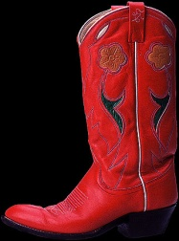

Задание! Разделите потребности человека на три группы.
Потребности человека:
Материальные.
Духовные.
Социальные.

Slide 8
Для чего необходимо удовлетворять потребности?
Цель удовлетворения потребностей - создание условий для жизни и деятельности людей

Slide 9
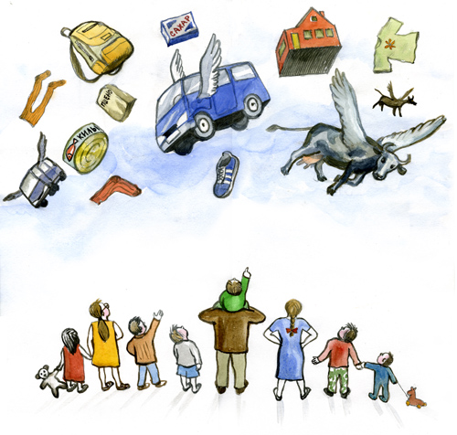
Благо- это средства, с помощью которых человек удовлетворяет свои потребности.
Блага
Свободные
Экономические
Доступны для всех нуждающихся. К ним относят воду, воздух, солнечный свет…
Полученные в результате экономической деятельности человека, посредством производства.

Slide 10
Блага
Свободные
Экономические
средства производства
(блага, используемые для производства других благ)
предметы потребления
(для удовлетворения личных потребностей)

Slide 11
Давайте сделаем некоторые выводы:
Что бы удовлетворить _____________ потребности человека необходимы специальные средства, которые называют ________________ .

Slide 12
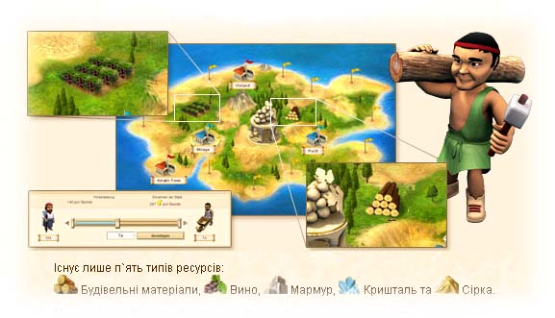
Ресурс ( от франц. Ressourse) –
вспомогательное средство для создания экономических благ.
! Какие ресурсы необходимы для производства такого блага, как карандаш?

Slide 13
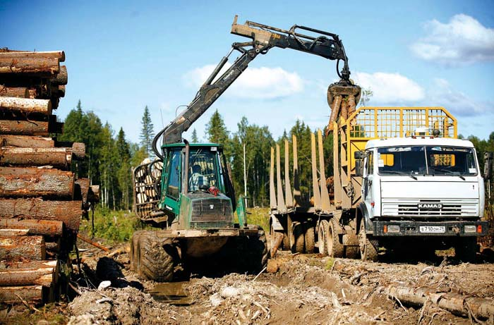
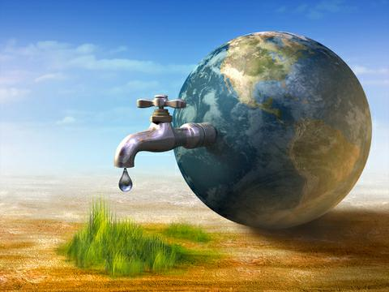
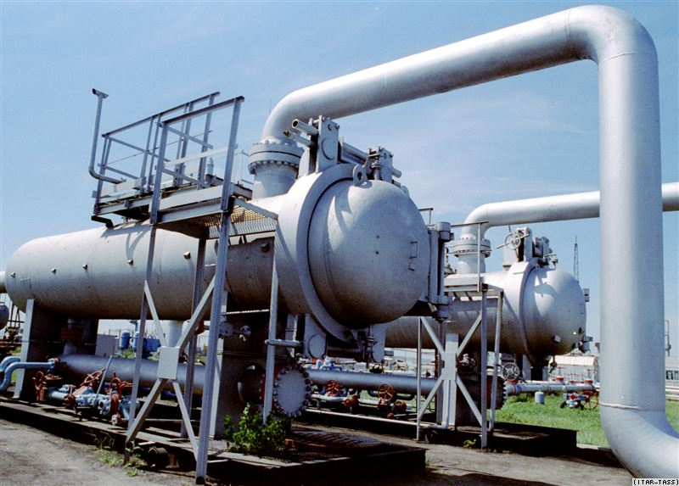
Главная задача экономики:
Удовлетворение безграничных потребностей человека с помощью ограниченных ресурсов.

Slide 14
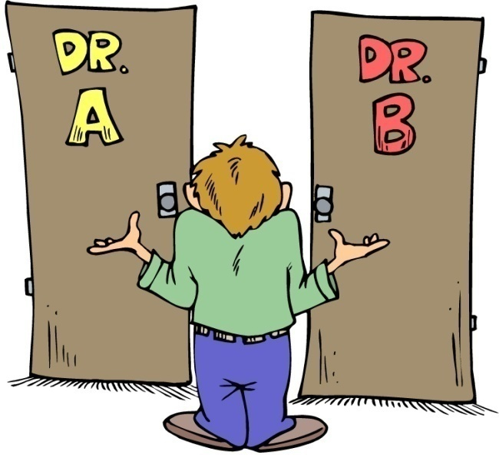
Человек всегда стоит перед выбором.
Альтернативная стоимость- это польза или выгода, которую мы могли бы получить от самого лучшего из невыбранных вариантов.

Slide 15

Задание:
Анна решила заниматься восточными танцами. Занятие, костюмы, аксессуары стоят очень дорого. Вполне вероятно, что Анне придется отказаться от других потребностей. А раньше она очень любила ходить в бассейн, изучала с репетитором иностранный язык. Что в данном случае может выступать в качестве альтернативной стоимости? Объясните свой выбор.

Slide 16

Домашнее задание:
§ 11 вопрос №1 стр. 91- письменно.

Slide 17
Ответьте на вопросы:
Какова роль экономики в жизни общества?
Легко ли было принимать решения?
Наш урок позволит вам принимать эффективные решения?

Slide 18



Спасибо
за
урок!

